Slide 1

AGILE
Manifeste AGILE, quelques explications

Slide 2
Historique
Le Manifeste pour le développement agile de logiciels est un texte qui as été éditer lors d’une réunion de 17 experts du développement d’application en février 2001.
Partant du constat que les méthode traditionnelle de développement ne correspondait plus a la réalité du développement d’application.
En effet le cycle traditionnel, dit cycle de développement en cascade rendait le processus de développement monolithique et hasardeux lors de la présentation du produit final au client.
Ce cycle qui s’étalait sur de nombreux mois de developpement rendait un souvent une application mal finalisé qui n’était pas en accord avec le résultat attendu par le client.

Slide 3
Valeurs et Principes
Ces 17 experts ont extrait 12 principes et 4 valeurs pour définir une nouvelle façon de développer des logiciels.
Les 12 principes que l’on va développer découle naturellement des 4 principes fondateurs.
Ces approches rendent le développement de logiciels fluide, elles doivent être pratiquées et l’on doit aider les autre à les pratiquer
La pratique du cycle itératif est nécessaire en processus agile.

Slide 4
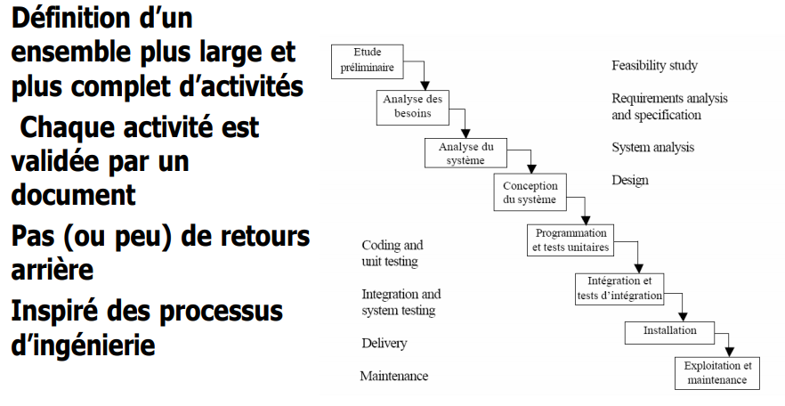
L’ancien cycle incrémental (1970)

Slide 5
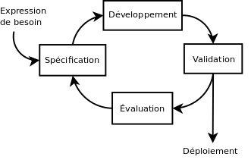
Le cycle itératif

Slide 6
Le cycle itératif - Définition
Cette méthode se décompose en 6 étapes, dont 4 qui en constituent le « cœur » :
L’expression de besoin : Le client explique ce qu’il veut obtenir.
Le cœur du processus itératif :
Spécification : C’est la traduction en langage technique des besoins fournis en entrée. C’est la réponse aux questions « qu’est-ce qu’on fait ? » et « comment on va le faire ? ».
Développement : Il s’agit de la réalisation concrète de ce qui a été défini.
Validation : C’est l’ensemble des tests qui permettent de s’assurer que le développement effectué correspond bien à ce qui était attendu.
Évaluation : Cette étape sert à effectuer un retour sur les écueils rencontrés et les fonctionnalités abandonnées pendant les 3 étapes précédentes, et l’utiliser comme informations d’entrée pour un nouveau cycle.
Déploiement : Les livrables qui ont été validés sont déployés pour que le client y ait accès.

Slide 7
Quatre valeurs agiles

Slide 8
Première valeur
Nous accordons de l’importance:
aux individus et leurs interactions plutôt qu’aux processus et aux outils
C’est-à-dire qu’il faut privilégier la bonne entente des différentes parties plutôt que de se réfugier derrière une montagne de processus qui sont somme toute que des définitions de valeurs.

Slide 9
Deuxième valeur
Nous accordons de l’importance:
à un logiciel fonctionnel plutôt qu’a une documentation exhaustive
Comme le cycle de production est incrémental et que le client recoit des présentation a différents instants du développement, celui-ci est au courant de la manière dont fonctionne l’application, il faut absolument que le produit soit fonctionnel afin que le client soit heureux

Slide 10
Troisième valeur
Nous accordons de l’importance:
à la collaboration avec les clients plutôt qu’à la négociation contractuelle
Afin que le produits corresponde bien à l’arrivé avec ce que désirait le client il faut qu’une bonne entente se créé et que le client soit confiant dans le développement de l’application qu’il désire

Slide 11
Quatrième et dernière valeur
Nous accordons de l’importance:
à l’adaptation au changement plutôt qu’à l’exécution d’un plan
Comme le client reçoit des livrables au cours du processus il peut faire modifier l’interface ou faire évoluer les fonctionnalités de l’application, il peut arriver qu’une fonctionnalité prévu lors du processus de démarrage ne corresponde plus à la demande et alors il faudra l’intégrer au processus de développement.

Slide 12
Douze principes agiles

Slide 13
Notre plus haute priorité est de satisfaire le client en livrant rapidement et régulièrement des fonctionnalités à grande valeur ajoutée.
On ajoute des fonctionnalités chaque semaines que l’on va présenter au client pour qu’il soit satisfait du résultat.

Slide 14
Accueillez positivement les changements de besoins, même tard dans le projet.
En un mot : ☺ gardez le smile ! ☺

Slide 15
Livrez fréquemment un logiciel fonctionnel, dans des cycles de quelques semaines à quelques mois, avec une préférence pour les plus courts.
On reste sur une livraison ponctuelle pour alimenter constamment le dialogue avec le client.

Slide 16
Les utilisateurs ou leurs représentants et les développeurs doivent travailler ensemble quotidiennement tout au long du projet.
Découle du premier principe, cela pousse a communiquer entre les phases de développement.

Slide 17
Réalisez les projets avec des personnes motivées. Fournissez-leur l’environnement et le soutien dont elles ont besoin et faites-leur confiance pour atteindre les objectifs fixés.
Un projet réalisé avec des personnes motivés va permettre de rendre un livrable dont le client sera fier.

Slide 18
Privilégiez la co-localisation de toutes les personnes travaillant ensemble et le dialogue en face à face comme méthode de communication.
Le dialogue face-à-face, le pair-programming sont les outils les plus importants lors du développement d’un logiciel.

Slide 19
Un logiciel fonctionnel est la principale mesure de progression d'un projet.
Le client va faire beaucoup plus attention au résultat final, si entre deux itérations aucunes fonctionnalités n’ont été ajouter le client va se demander si les développeurs ont travailler.
Il faut tant que se peut faire attention aux régressions de code.

Slide 20
Les processus agiles encouragent un rythme de développement soutenable. Ensemble, les commanditaires, les développeurs et les utilisateurs devraient être capables de maintenir indéfiniment un rythme constant.
On accepte que lorsque le développement a pris un rythme, cette mesure qui sera constante lors des phases de développement itératifs.

Slide 21
Une attention continue à l'excellence technique et à un bon design.
En gros: faites du beau aussi bien au niveau du code que du design ! ☺

Slide 22
La simplicité – c’est-à-dire l’art de minimiser la quantité de travail inutile – est essentielle.
On dit souvent pour blaguer qu’un bon programmeur est un programmeur fainéant, mais ce n’est pas toujours vrai. En gros, il faut penser a créer des fonctions réutilisables afin d’éviter le refactoring.

Slide 23
Les meilleures architectures, spécifications et conceptions émergent d'équipes auto-organisées.
Quand une équipe se connait bien, les développeurs travaillent mieux ensemble. Et cela se ressent dans la production de l’application.

Slide 24
À intervalles réguliers, l'équipe réfléchit aux moyens possibles de devenir plus efficace. Puis elle s'adapte et modifie son fonctionnement en conséquence.
Il faut que l’équipe réfléchisse constamment à comment s’améliorer en se posant les bonnes questions lors des réunions.

Slide 25
Pour résumer

Slide 26
Le développement agile, appelé aussi développement adaptatif, se caractérise donc par un style de conduite de projet itératif incrémental, centré sur l’autonomie des ressources humaines impliquées dans la spécification, la production et la validation d’une application intégrée et testée en continu

Slide 27
Ressources utiles
https://agilemanifesto.org/iso/fr/manifesto.html
https://manifesteagile.fr/
A signer:
http://manifesto.softwarecraftsmanship.org/#/fr-fr

